Slide 1
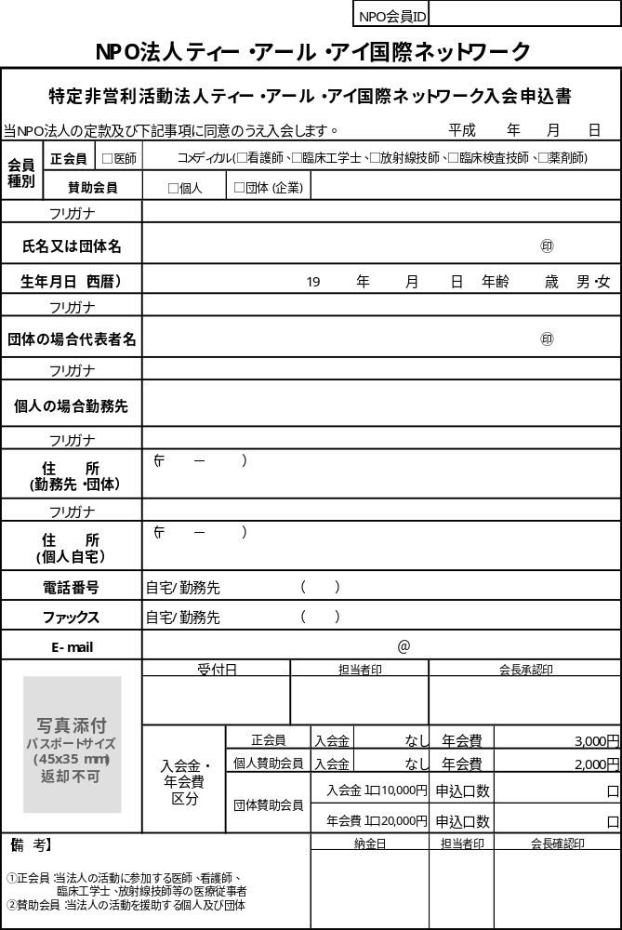

Slide 2
NPOティー・アール・アイ国際ネットワーク 会員更新用申請書
□Medical □Co-Medical □Non-Medical NPO会員ID:
ふ り が な お名前：
役職：
病院名/ 企業名/ 団体名：
住所：
電話番号：
Fax番号：
E-mail:
□銀行振込した際の明細書コピーを添付同封の上、事務局にご郵送お願い致します。
会費振込先： 銀行口座 りそな銀行 大船支店
口座番号： 1360964 （普通）
口座名義： ティー・アール・アイ国際ネットワーク
年会費： 正会員 3,000円 個人賛助会員 2,000円
振込明細書コピー貼付け
Thank you!!
Congress Secretariat
Shonan Kamakura General Hospital Research Center Division of Cardiology & Catheterization Laboratories
Address: 1202-1 Yamazaki, Kamakura 247-8533, Japan TEL: +81-467-46-1717 FAX: +81-467-46-1907
E-mail: saito@shonankamakura.or.jp http://www.kamakuralive.net

